Slide 1



みずほ台コミュニティセンター・みずほ台出張所
長寿命化改修工事に伴う
利 用 者 説 明 会
① 令和７年１２月２３日（火） 午後７時から
② 令和７年１２月２４日（水） 午前１０時から
富士見市 協働推進部 みずほ台コミュニティセンター ／ 市民部 市民課

Slide 2
みずほ台コミュニティセンター
長寿命化改修工事スケジュール

Slide 3
□本日の内容
１.長寿命化改修工事と施設の概況について
２.みずほ台コミュニティセンター長寿命化改修
工事の概要について
３.工事期間中の施設予約等について
４.質疑応答

Slide 4
1-1
市内公共施設の現状
老朽化が進む公共施設
▶築年数別の施設保有量
屋上防水の劣化
外壁の劣化
◎築40年を超える施設が約6割
⇒ 多くの施設の老朽化が進んでいる。
◎建替えや改修に膨大な費用がかかる。
【課 題】
・施設の老朽化の進行
・財源の確保
Notes:
【スライド要点】
◎現在市には20万㎡の公共施設を有していますが、その6割近くが築40年以上を経過しており、多くの施設において、老朽化が進んでいます。
◎老朽化といっても、壁紙がはがれた、ドアがガタついている程度ならば修繕すればよいのですが、40年以上の時間経過は、建物そのものに影響を与えています。
例えば、屋上防水が効かなくなり、建物に雨漏りが生じたり。外壁の劣化により雨水が内部に浸透し、鉄骨が錆びることで建物自体の強度低下を起こす恐れがあるような老朽化の進行が懸念される時期となっている施設が数多くあるところです。
また、時間経過とともに、施設に求められるニーズや機能に追い付いていない状況が発生しています。
例えば、40年前にはなかったバリアフリーの観点や省エネの観点や、針コミでいえば当初は結婚式もできるようなしつらえとなっていましたが、現在ではそのニーズは皆無といってもいいでしょう。
◎それならば、建替えたり、改修すればよいではないかと考えるところですが、建替えや改修には膨大な費用がかかります。特に昨今では、人件費の上昇に加え、資材費も高騰していることから、建替えや改修については、従前に比べ非常に大きな予算を要する状況となっています。
◎まとめますと、公共施設においては多くの施設老朽化が進行しており、建物自体にガタが生じ始めるころとなり、さらに時代に合った建物ではなくなっていて、その対策が必要な時期となっています。一方でその対策を行うための財源確保が大きな課題となっています。

Slide 5
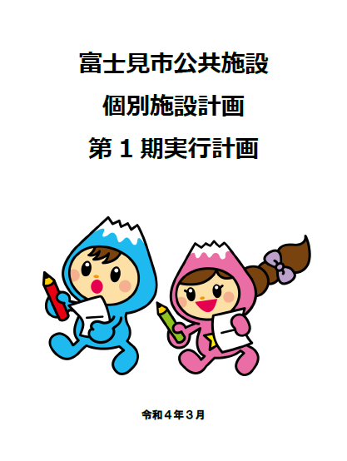
1-2
公共施設マネジメントの推進
▶ 富士見市公共施設等総合管理方針
令和2年度に改訂。
公共施設の課題を整理し、考え方を整理しました。
▶ 富士見市公共施設個別施設計画
令和2年度に策定。
方針を踏まえ、建築物の大まかな改修内容や実施時期を示しました。
▶ 富士見市公共施設個別施設計画第1期実行計画
令和3年度に策定。
建物を長く使うために、
令和12年度までの10年間の改修スケジュールを示しました。
各計画の考え基づき、具体的な改修内容の検討を開始
【計画上の予定】みずほ台コミュニティセンター長寿命化改修工事（令和8年度工事）
Notes:
市では、これらの課題を解決していくために、現在公共施設マネジメントというものを推進しています。
この推進には、大きな予算が必要なものとなることから、課題解決を計画的に 着実に進めていくため 40年間という長期的な計画をもって対応しております。
まず、総合管理方針として 基本的な考えを整理し、
次に個別施設計画として40年間の大まかなスケジュールを定め
さらにそれらをより具体化するために10年間の改修スケジュールを定める実行計画を策定しています。
現在この実行計画の中間期となり、中間見直しに取り組んでいるところです。
この実行計画の中に、今回対象施設として針ヶ谷コミセンも改修対象として記載させていただいており、本日の説明会の実施につながっているものとなります。

Slide 6
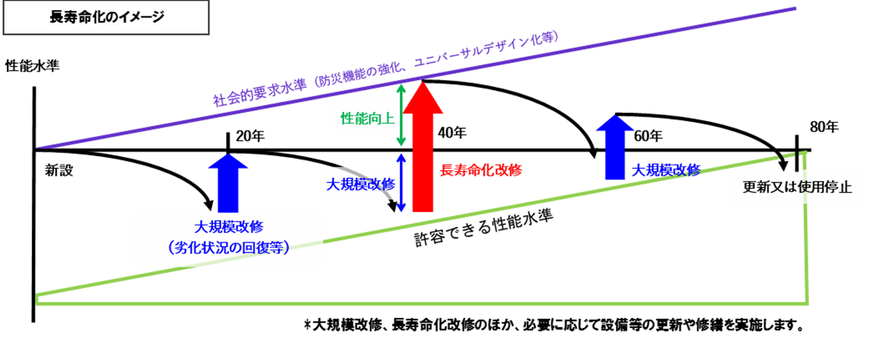
1-3
長寿命化改修とは
▶ 長寿命化改修とは
建物を80年使用することを目標に、建設後40年を
目途に行う改修工事 ※標準耐用年数：60年
▶ 長寿命化改修工事で実施する改修内容
１．建物の耐久性を高める工事
①構造躯体の経年劣化対策
②耐久性の優れた仕上材への更新
③維持管理や設備更新を容易にする改修
④ライフラインの更新
２．建物の性能を向上させる工事
①省エネルギー対策
②柔軟なプランへの改修 ⇒広い用途で使用しやすい施設とする。
③バリアフリー等ユニバーサルデザイン等の採用
Notes:
今回の針コミの改修については、先ほどの対策の１ 建物を長く使う に該当するものです。
その改修は、長寿命化改修工事と呼ばれるものとなります。
長寿命化改修とは、通常60年の耐用年数の建物について、必要な改修を行うことで80年使えるようにしようというものです。
右の図を見てください。
建物の改修は概ね20年を目途に実施していきます。
まず、建ててから20年経過した時点で、大規模改修としてその間で劣化した部分を元のレベルまでもどします。
そして、40年をめどに、この長寿命化改修工事を実施し、劣化の回復とともにさらに機能を高め、その先40年間の仕様に耐えられるよう改修を行うものとなります。
針コミについては、ちょうど建設から40年を経過する時期となることから、この長寿命化改修を行う時期に該当しており、その改修を実施させていただく予定となっています。
具体的な改修内容としては、１ 耐久性を高める工事 ということで、建物の躯体であるコンクリートや鉄筋を保全する改修や 防水性能を高める改修 ガスや電気、給排水などのライフラインの工事を実施するとともに、
２ 性能を向上させる工事ということで 断熱などの省エネルギー対策や時代やニーズに即していない場所の改修 例えば針コミであれば和式トイレの改修なども含まれるものと想定しております。
さらに、現在公共施設に求められるバリアフリーなどにも対応していけるような改修を実施するものです。
具体的な改修内容については、財源などの制約もありますが、本日の説明会などの意見交換を踏まえ、整理していまいるところです。
ぜひ様々なご意見をいただき、今後の改修内容の検討に活かさせていただければと考えております。
では、引き続き針コミの状況等の説明に移らさせていただきます。

Slide 7
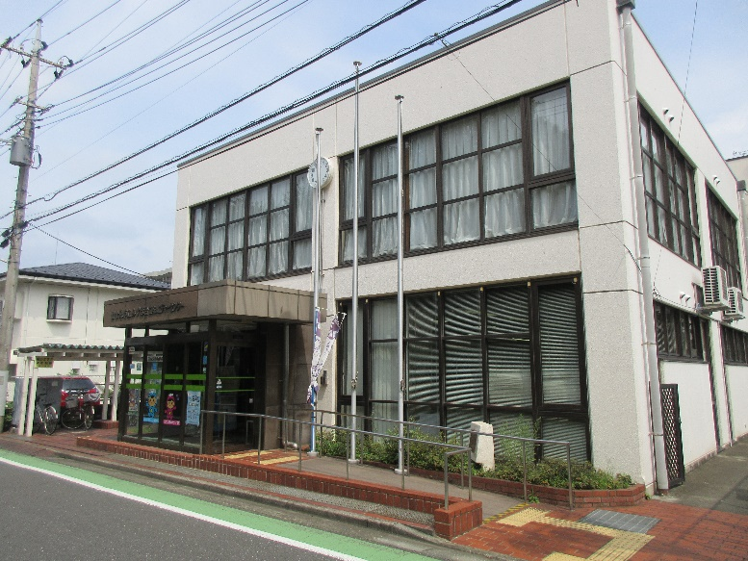
1-4
みずほ台コミュニティセンターの概況
（１）施設の概要
（２）改修履歴
Notes:
◎次に、当施設の概要について、改めてご説明させていただきます。
◎みずほ台コミュニティセンターは、みずほ台地域の発展に寄与することを目指し、
市民相互の交流の場、 市民参加によるまちづくりの拠点施設として、みずほ台
土地区画整理事業の施行にあわせ、昭和58年に建設されました。
◎次に、これまでの主な改修工事履歴はご覧のとおりです。
平成3年度にはみずほ台出張所を整備し、各種証明書の交付や
転入・転居・転出など異動手続きをはじめとした行政サービスを提供し、
広く市民の方々にご利用いただいております。
◎また、直近では施設保全計画に基づき、令和3年度に館内の空調設備等
の改修工事を実施し、冷暖房設備の更新工事が行われました。
【スライド概要】

Slide 8
1-5
みずほ台コミュニティセンターの概況
（３）劣化状況
当該施設は、定期的な改修工事を実施しており、目に見える部分(屋根・外壁・内装・
設備）においては著しい劣化はないが、部分的に雨漏りなどの症状がみられる。
また、建築から40年が経過しており、建物躯体の経年劣化対策や配管などのライフラインの全面更新が必要な時期を迎えている。
（４）躯体状況
令和4年度の建物躯体調査では、施設に必要なコンクリート圧縮強度を有しており、コン
クリートの中性化についても鉄筋まで到達していないことが確認されている。
しかし、中性化の進行を抑制するための対策を実施することで、今後も長期的に建物を 使用することが出来る状況である。
Notes:
◎次に、施設の劣化及び躯体の状況をご説明いたします。
先程の資料でお示しさせていただきましたが、定期的な改修工事を実施している
ことから、施設本体の著しい劣化はございませんが、現在2階廊下のサッシから
雨漏りの症状はみられております。
また、施設の建築から42年が経過しており、建物躯体の経年劣化対策や配管など
のライフラインの全面更新が必要な時期を迎えております。
◎建物の躯体状況については、令和4年度の建物躯体調査において今後も長期的に
建物を使用することが出来る状況と判断されました。
今後も市民の皆様に安全で安心した施設をご利用いただけるよう計画に基づき、
このタイミングで改修工事をしっかりと行ってまいりたいと考えております。
【スライド概要】

Slide 9
2-1
みずほ台コミュニティセンター長寿命化改修工事
▶ 工事期間（予定）
令和８年５月～令和９年２月頃 (約１０か月間)
▶ 工事箇所
長寿命化に適した外壁・内装(床・壁・天井等)などの改修 等
▶ 休館期間（予定）
令和８年４月１日（水）～ 令和９年３月３１日（水）
※休館期間は現時点での予定であり、工事の進捗状況により変更する場合があります。
※休館期間中は施設機能が完全に停止するため、センターの窓口業務や施設利用、出張所取扱業務
も休止いたします。
コミセンご利用者の皆様には大変ご不便をおかけいたしますが、休館期間中は、針ケ谷コミュニティ
センターや水谷公民館、集会所等の市内公共施設をご利用くださるよう、お願いいたします。
また、出張所取扱業務につきましては、水谷出張所などの出張所や市役所をご利用ください。
Notes:
◎それでは、長寿命化改修工事の工事期間などについて、ご説明いたします。
◎工事期間につきましては、令和８年５月～令和９年２月頃の約１０か月間を
予定しております。
◎休館期間は、令和８年４月１日（水）～ 令和９年３月３１日（水）の
１年間を予定しております。休館期間は現時点での予定であり、工事の進捗状況
により変更する場合がありますので、ご了承ください。
◎また、工事期間中は施設機能が完全に停止するため、センターの窓口業務や
施設利用、出張所取扱業務も休止いたします。コミセンご利用者の皆様には大変
ご不便をおかけいたしますが、工事期間中は、針ケ谷コミュニティセンターや水谷公民館、
集会所等の市内公共施設をご利用くださるよう、お願いいたします。
【スライド概要】

Slide 10
2-2
改修後の施設内容（１階）
① 美術室 ⇒「出張所」及び「みずほ台コミセン」事務所（受付窓口）へ
⇒平日の受付窓口の場所が変更します。（コミセンの夜間・休日受付窓口は変わりません。）
② 事務所（コミセン・出張所窓口） ⇒（仮称）多世代交流スペースへ
⇒いつでも自由に使えるオープンな場所で、多世代・地域の交流の場として利用できます。
③ 第３談話室 ⇒（仮称）地域活動室へ
⇒町会やまち協、地区社協等の免除団体の活動スペースとして、会議や広報仕分け等に利用する
スペースとして整備します。
④ プレイルーム内の倉庫に防災備蓄物品が保管できるよう配備します。
⇒駅近の立地であることから、帰宅困難者の避難スペースとしての役割を担っていきます。
⑤ 幼児プレイルームの出入口、内装等を一新します。
⇒授乳やおむつ交換ができるようなスペースを整備します。
Notes:
【スライド概要】

Slide 11
2-3
改修後の施設内容（２階）
⑥ 読書室 ⇒（仮称）多目的室１へ
⇒多様な用途（会議、講演会、軽微な運動など）で利用可能な部屋として新設します。
⑦ 談話室１.２ ⇒（仮称）多目的室２へ
⇒美術室で活動していた書道、絵画、七宝焼などのサークル団体が利用できるような部屋として
新設します。会議や軽微な運動なども利用可能な部屋として整備します。
⑧ 談話コーナー ⇒（仮称）学習室へ
⇒転用する読書室の学習機能を補完するため、新設します。
⑨ 和室 ⇒ 高めの机と椅子を新規購入します。（座卓と座布団の利用もできます。）
⑩ 印刷機や紙折り機等の設置場所 ⇒（仮称）多目的室２の隣のスペースに移動します。
※ 館内のトイレを全て洋式化。多目的トイレをオストメイトなどのバリアフリートイレに整備します。
Notes:
【スライド概要】

Slide 12
2-4
現行（改修前）平面図
▶現行(改修前）
Notes:
※別紙にて説明※

Slide 13
2-5
改修後の平面図(案)
▶改修後
Notes:
※別紙にて説明※

Slide 14
3-1
休館期間中の利用登録等について
▶ 休館期間（予定）
令和８年４月１日（水）～ 令和９年３月３１日（水）
※休館期間は現時点での予定であり、工事の進捗状況により変更する場合があります。
▶ 休館期間中の利用登録について（令和８年度）
〇市内目的内団体の登録や免除団体登録の更新については年度ごとの申請が必要なことから、更新の書類等を
みずほ台コミュニティセンター窓口にご提出くださるようお願いいたします。（R７年１２月～R８年３月）
〇工事期間中、別の施設で活動を行う場合や活動休止する場合であっても、利用団体登録を継続しておくために、
更新の書類は、みずほ台コミュニティセンター窓口にご提出くださるようお願いいたします。
◎活動の拠点を変更する団体は、活動する公共施設等の窓口へご連絡のうえ、直接、申請書等の書類を提出
してくださるようお願いいたします。（新規の利用登録が必要な場合もあります。）
Notes:
【スライド概要】

Slide 15
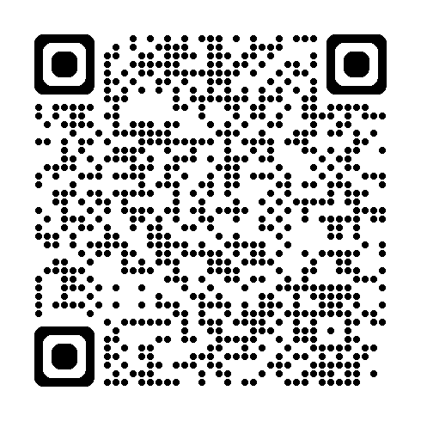
3-2
休館期間中の利用登録等について
▶ 利用登録の相互利用について
利用登録を行った施設と同じ施設グループ内の場合は、下記のとおり相互利用ができます。
工事期間中、公の施設グループ内の施設で活動する団体は、みずほ台コミュニティセンター
窓口に更新の書類をご提出くださるようお願いいたします。
施設名 | 施設グループ
公民館 （鶴瀬、南畑、水谷、水谷東） | 公の施設グループ （オオヤケ） ※ ピアザ☆ふじみ窓口 で利用登録を行うと、 公の施設グループは ご利用できません。
交流センター （ふじみ野、鶴瀬西）
コミュニティセンター （みずほ台、針ヶ谷、鶴瀬）
南畑ふれあいプラザ 、 ピアザ☆ふじみ※
みずほ台中央公園交流施設 | 交流施設グループ
詳しくは
「ご利用ガイド」
をご覧ください
Notes:
【スライド概要】

Slide 16
3-3
休館期間中の問い合わせ先等について
施設の空き状況の確認や予約申込などは「富士見市公共施設予約システム」をご利用ください。
▶ 休館期間中の施設予約等についての問い合わせ先
鶴瀬西交流センター 富士見市大字鶴馬3575番地1
☎０４９－２５１－２７９１（平日：午前9時から午後5時まで）
▶ 令和９年度以降の施設利用料金や利用登録等について
〇令和8年4月1日利用分から施設利用料金が改定されます。令和９年度以降のみずほ台コミュニティセンターの
施設利用料金は、長寿命化改修工事後、部屋の面積等が一部変更となることから、再度、算定いたします。
決まり次第、改めて市ホームページ等でご案内いたしますので、ご了承ください。
〇令和９年度の利用団体登録の更新につきましては、令和８年11～12月頃に代表者あてに通知を送付します
ので、ご確認のうえ、ご提出くださるようお願いいたします。（みずほ台コミセンでＲ８年度の更新した団体に送付します）
▶ 今後の説明会の開催予定について
〇令和８年１２月頃に、針ヶ谷コミュニティセンターまたは鶴瀬西交流センターにおいて開催する予定です。
Notes:
【スライド概要】

Slide 17
3-4
今後のスケジュール
長寿命化改修工事までのスケジュール（予定）
Notes:
◎次に、現時点までの経過及び今後のスケジュールをご説明させていただきます。
◎R4年度頃から、関係各課とともに長寿命化改修工事の事前検討を行ってきました。
また、R5年度には利用者や利用団体にアンケート調査を行い、R6年度の5月15日
には市民説明会を開催して長寿命化改修工事の概要をご説明させていただきました。
◎今年度（R７年度）は、設計を行っており、先日、設計図面が出来上がってきました。
また、本日、工事中における休館期間や工事の概要について説明する「利用者説明会」
を開催しているところでございます。
◎令和８年度の工事期間中は施設が使用できなくなるため、みずほ台コミュニティセンター
の窓口業務や施設利用、みずほ台出張所の取扱業務を１年間休止し休館といたします。
◎工事の進捗状況により変更する場合がございますが、R9年4月頃には、リニューアルした
みずほ台コミュニティセンターを皆様にご利用いただける予定となっております。
◎休館中は、コミセン施設利用の方及び出張所ご利用の皆様に大変ご不便とご迷惑をおかけ
いたしますが、ご理解とご協力をお願いいたします。
【スライド概要】
◎スケジュールは、富士見市公共施設個別施設計画第1期実行計画より、抜粋。
◎設計業務委託契約：令和７年２月１５日～１２月１５日

Slide 18


利用者の皆さまへのお願い
工事期間中は施設の休館など大変ご不便と
ご迷惑をおかけいたしますが、ご理解、ご協力を
賜りますよう、お願い申し上げます。
ご清聴
ありがとうございました
みずほ台コミュニティセンター
／ 市民課（みずほ台出張所）
Notes:
【スライド概要】
◎以上、本日の説明会での内容はすべてご説明させていただきました。
不慣れな説明で伝わりづらかった点もあったかと思います。
この後、皆様からご意見ご質問などをお受けする時間を設けております
ので、どうぞよろしくお願いいたします。ご清聴ありがとうございました。

